Slide 1

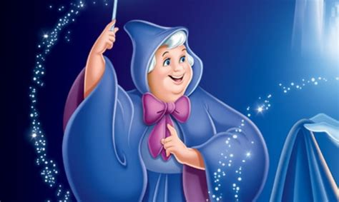
LES OBJETS CONNECTÉES

Slide 2
I-UN PEU D'HISTOIRE

Slide 3
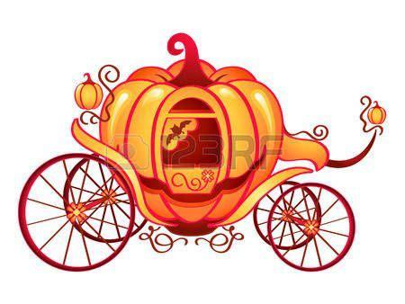
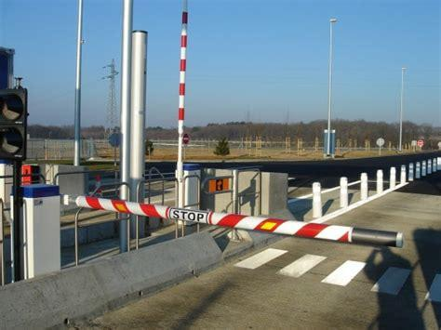
Histoire des objets connectées
Origine ancienne
  feu de signalisations
  capteur de pression (parking/péages)
  chaîne de production automatisé
/!\ même si c'est objets sont commandés à distance/automatisés, ils répondent rarement/transmettent des données à l'utilisateur

Slide 4
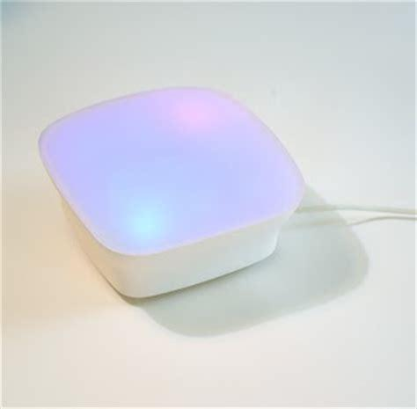

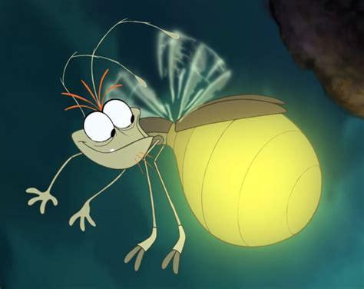
LE PREMIER OBJET CONNECTÉ - 2003
Ampoule DAL connecté au WIFI - Rafi Haladjian 2003
Change de couleur en fonction de: météo/actualités/mails
Hé! moi aussi je change de couleur selon la météo

Slide 5
II-DÉFINITION

Slide 6
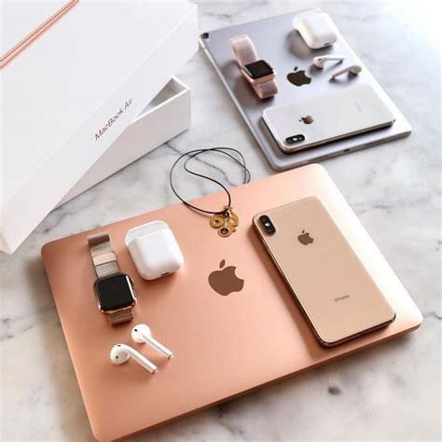
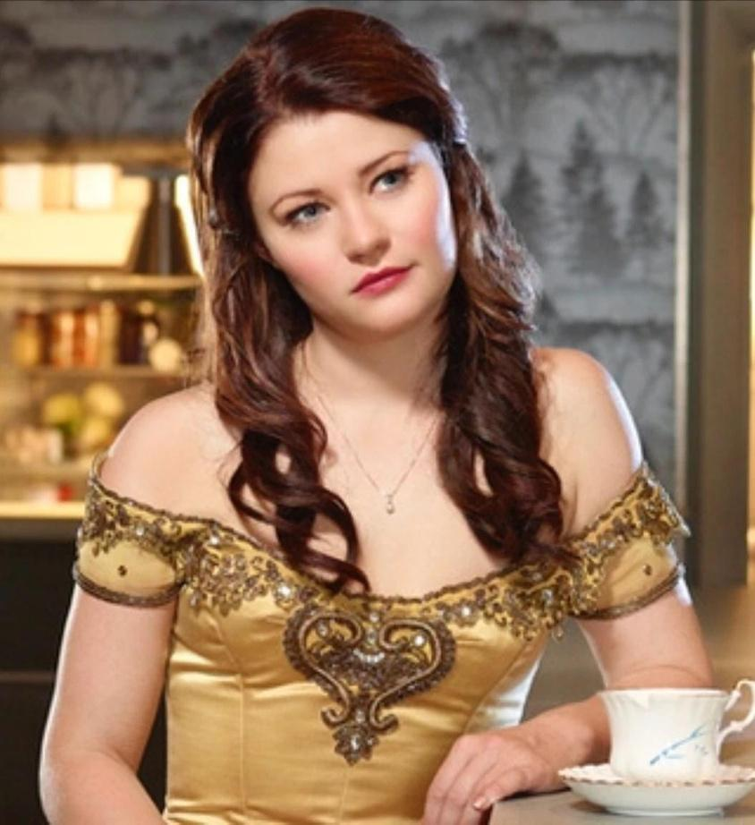
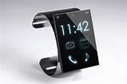
Pas de définition officielle
  Tout matériel électronique
  Communique avec un ordinateur/smartphone/tablette
  liaison sans fil
  Relié à un réseau local/internet

Slide 7
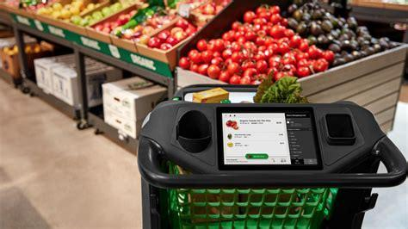
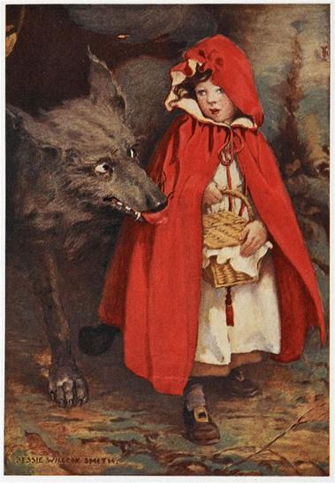
Caractéristiques des objets connectés
Interactifs ++
transforme un objet physique traditionnels en objets intelligents
produit des données
fonctionne en réseau
Connections d'objets entre eux ==> personnes liés entre elles
Engendre beaucoup de données
utilisé par les grandes surfaces pour organiser les rayons
Ancêtre même des caddie connectés

Slide 8
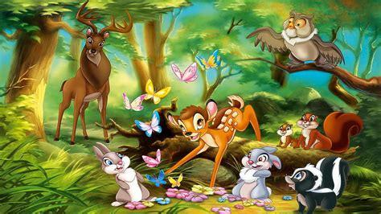
Fabricant
Intégrateur
Fournisseur
Ecosystème OC
Opérateur
Acteurs

Slide 9
III-VULNÉRABILITÉ DES OBJETS CONNECTÉS

Slide 10


Manque de protection By design
Risque d'atteinte de la vie privée augmente
Vulnérabilité système
  Piratage++
  effets dominos sur tous les objets connectés de l'entreprise
  Quantité d'information sur l'utilisateur augmente
  localisation, données bancaires…
Impact sur le monde physique
Sécurité insuffisante
augmentation critique température de fonderie
pannes de courant à l’échelle de plusieurs agglomérations

Slide 11

Marché fragile
  Valeur d’usage encore incertaine :
--> « l’effet gadget"
--> l'utilisateur doit être connaisseur
  Desinterêt rapide :
commercialisation intéressante si usage quotidien
  Durée de vie insuffisante :
Autonomie très observés pour l'achat

Slide 12
SANTÉ CONNECTÉE

Slide 13
I-DÉFINITION

Slide 14
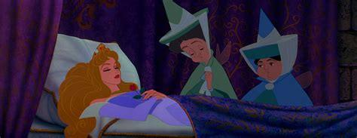
Les différentes santés connectées
Santé connectée :
solution technologique
mesure des paramètre médicaux
mesures des paramètre liés à l'activité physique et bien-être
E santé et m santé
E-santé
utilisation du numérique pour la santé
Maintient à domicile
m-santé:
dispositifs mobiles (portables/tablettes)
surveillance des patients

Slide 15
Connection du patient avec sa physiologie
Connection du patient avec son environnement
Connection des patient
Avantages de la santé connecté
Connection
des professionnels
Connection professionel/patient

Slide 16
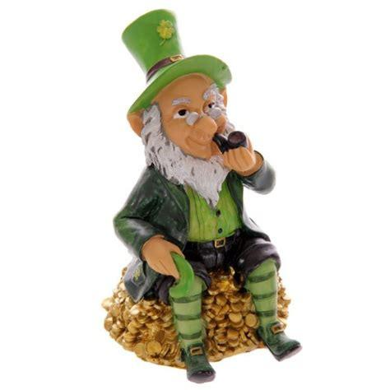
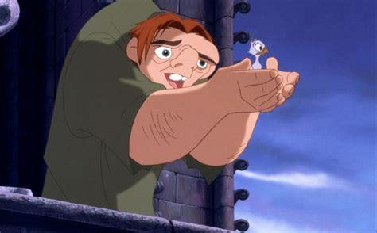
Attentes des usagers de la e-santé
  réponses aux déserts médicaux
  prise en charge à distances des personnes à risques
  traitement des maladies chroniques
  réduit le coût de notre système de santé
santé du patient
Maintient à domicile

Slide 17
A propos des objets connectés, cochez L’ITEM vrai :
A) Il n’y a pas de risque de fuite des informations personnelles
B) Il n’y a pas de risque physique en cas d’attaque sur un objet connecté car tout est informatique
C) Les objets connectées sont anciens
D) La barrière des péages des autoroutes n’est pas une forme d’objet connecté.
E) Les propositions A, B, C et D sont fausses

Slide 18
Reponse : C
A propos des objets connectés, cochez L’ITEM vrai :
A) Il n’y a pas de risque de fuite des informations personnelles
B) Il n’y a pas de risque physique en cas d’attaque sur un objet connecté car tous ce fait par informatique
C) Les objets connectées sont anciens
D) La barrière des payage des autoroutes n’est pas une forme d’objet connecté.
E) Les propositions A, B, C et D sont fausses
Au contraire si!
Si une usine est piraté cela peut avoir de lourde conséquences sur la santé des habitants autours
Voir item D
SI!

Slide 19
A propos des attentes de la santé connectés, cochez L’ITEM vrai :
A) Elle ne répond malheureusement pas aux problème des déserts médicaux
B) Elle permet de connecté un patient et un professionnel de santé
C) Elle ne permet malheureusement pas de suivre les maladies chronique
D) Elle augmente le coût de la santé car il faut acheter tous les appareils
E) Les propositions A, B, C et D sont fausses

Slide 20
Réponse : B
A propos des attentes de la santé connectés, cochez L’ITEM vrai :
A) Elle ne répond malheureusement pas aux problème des déserts médicaux
B) Elle permet de connecté un patient et un professionnel de santé
C) Elle ne permet malheureusement pas de suivre les maladies chronique
D) Elle augmente le coût de la santé car il faut acheter tout les appareils
E) Les propositions A, B, C et D sont fausses
Si elle connecte tout le monde!
Au contraire!
Elle diminue les coûts de la santé!

Slide 21
Merci!

